Slide 1
애플리케이션 설계
우현정 과제 제출합니다.

Slide 2
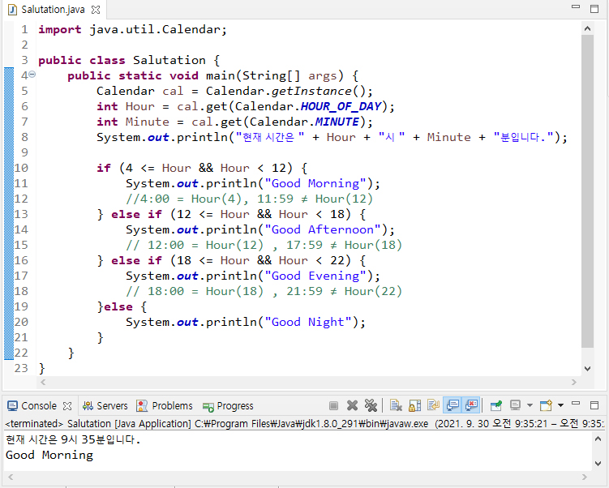
쿼리 실행문

Slide 3
import java.util.Calendar;
public class Salutation {
public static void main(String[] args) {
Calendar cal = Calendar.getInstance();
int Hour = cal.get(Calendar.HOUR_OF_DAY);
int Minute = cal.get(Calendar.MINUTE);
System.out.println("현재 시간은 " + Hour + "시 " + Minute + "분입니다.");
if (4 <= Hour && Hour < 12) {
System.out.println("Good Morning");
//4:00 = Hour(4), 11:59 ≠ Hour(12)
}else if (12 <= Hour && Hour < 18) {
System.out.println("Good Afternoon");
// 12:00 = Hour(12) , 17:59 ≠ Hour(18)
}else if (18 <= Hour && Hour < 22) {
System.out.println("Good Evening");
// 18:00 = Hour(18) , 21:59 ≠ Hour(22)
}else {
System.out.println("Good Night");
}
}
}
12시가 되기 이전인 11:59까지만 Good Morning이 출력될 수 있도록 12미만으로 비교문 사용
나머지도 동일하게 적용하여 시간에 맞는 인사말이 나오게 함

Slide 4
감사합니다>_<

